Slide 1
Úvod do SQL Server Integration Services
Mgr. Vladimír Mužný
MVP: Data Platform | MCSE: Data Platform | MCT
vladimir.muzny@dropman.cz
@VladimirMuzny

Slide 2
Agenda
Co jsou to SSIS?
Architektura SSIS
Dlouhá ukázka práce

Slide 3
SQL Server Integration Services
Integrační nástroj dodávaný se SQL Serverem od verze 2005
Nástupce původních DTS (Data Transformation Services)
Slouží například k:
  Hlavně pro ETL projekty (data warehousing)
  Migrační projekty
Ale také k:
  Automatizaci administrace (Maint. plan)
  Data Collection

Slide 4
Architektura SSIS
Windows Service SSIS
  Jen monitorující, spíše kvůli zpětné kompatibilitě, není povinná
Dva spolupracující engines:
  Control Flow
  Data Flow
Vývojové prostředí
  SQL Server Data Tools (SSDT)
    Add-in do Visual Studia
    Verze SSDT se nekryjí s verzemi SQL Serveru (SSIS)

Slide 5
Objekty SSIS
SSIS Package
  Control Flow
    Containers
    Tasks
    Precedence Constraints
    Variables
  Data Flow
    Source
    {Transforms}
    Destination
  Connection Manager
  Event Handlers: podmíněně spouštěné Control Flow

Slide 6
Nefunkční vlastnosti SSIS
Logování
Error handling
Konfigurace
Do verze 2008 decentralizované
Od verze 2012 centralizované v SSIS katalogu

Slide 7
Vývoj SSIS balíčků/projektů
SQL Server Management Studio: Import/Export Data
SQL Server Management Studio: Maintenance Plan
SQL Server Data Tools: SQL Server Integration Services Project

Slide 8
SSIS Katalog
Ve skutečnosti SQL Server databáze SSISDB
  Úložiště pro balíčky
  Definice parametrů (environments)
  Logování
  Diagnostika
  Výkonnost

Slide 9
Doplňkové (enterprise) služby k SSIS
Master Data Services
  Společné datasety
  Master Data HUB
Data Quality Services
  Deduplikace dat
  Oprava hodnot ve sloupci
  Od verze 2008
  Nepříliš používané (výkonnost)

Slide 10
Můj první SSIS projekt
Zdrojová data v CSVs
Nutno nahrát na SQL Server

Slide 11
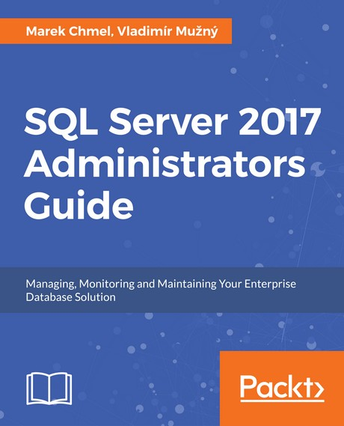
Kde se dozvědět více?
Kurzy GOPAS, a. s.
  MOC 20767 – SQL Server: Implementace Datových Skladů
  MOC 20762 – SQL Server: Development
  MOC 20764/20765 – SQL Server: Kompletní Administrace
SQL Server 2017 Administrator’s Guide
Chystaná publikace
  Hands On Data Science with T-SQL

Slide 12
Dotazy
Mgr. Vladimír Mužný
MVP: Data Platform | MCSE: Data Platform | MCT
vladimir.muzny@dropman.cz
@VladimirMuzny

